Slide 1
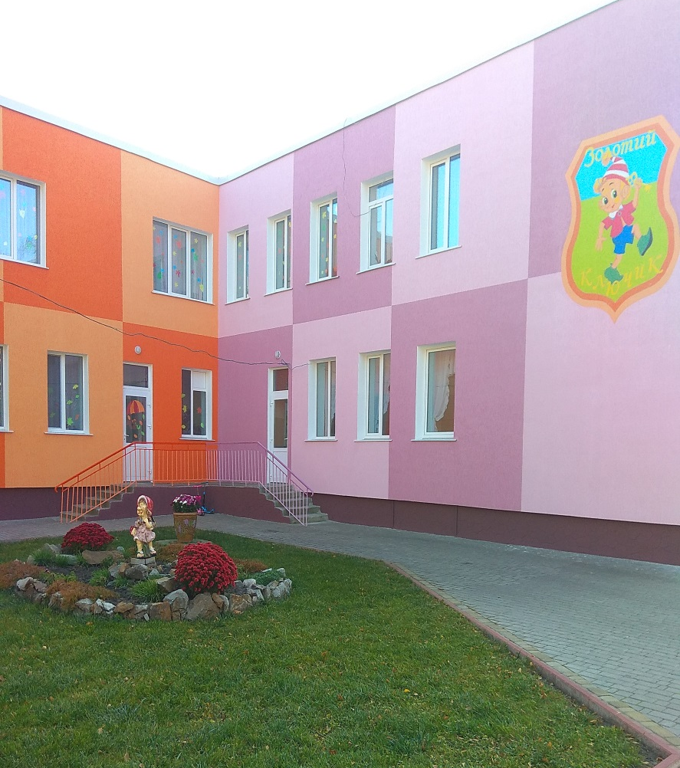
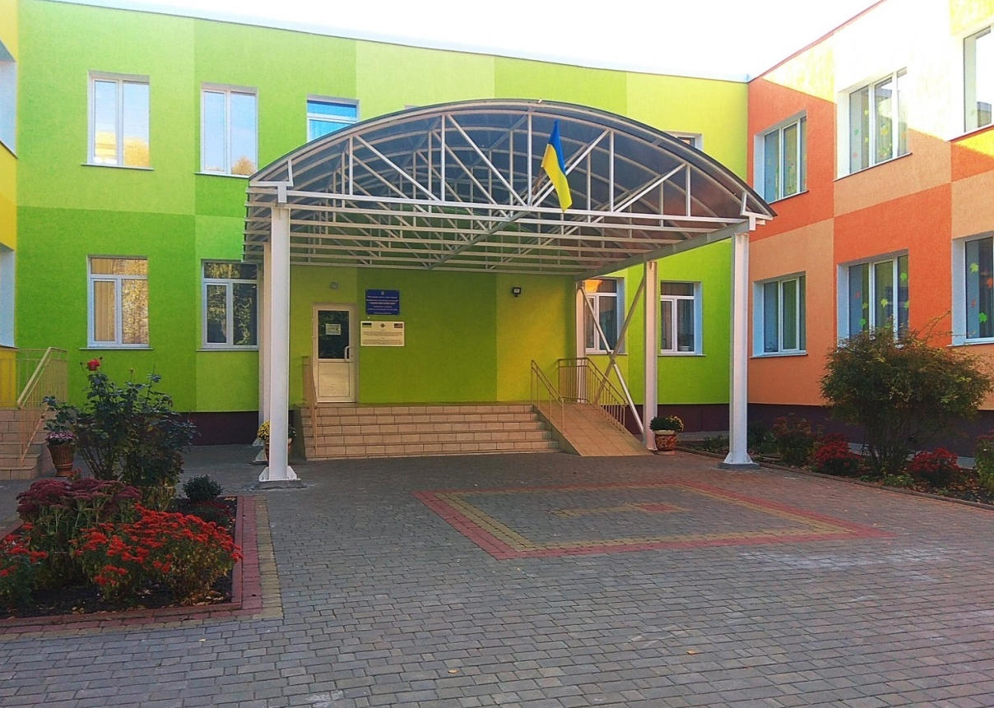
Заклад дошкільної освіти №7 “ЗОЛОТИЙ КЛЮЧИК” м.Старокостянтинів

Slide 2
У 2023-2024 н.р. функціонувало 8 груп. Виховувалося 170 дітей віком від 2 до 6 років раннього віку - 2 дошкільного віку – 6 з них - 2 спеціальні - 3 для дітей з ООП

Slide 3
За штатним розписом у ДНЗ працює 48 працівників. Педагогічний склад -23 особа, з них: 1 завідувач 1 вихователь-методист 1 практичний психолог вчитель логопед музичний керівник інструктор з фізичної культури 12 вихователів 3 асистента вихователя

Slide 4
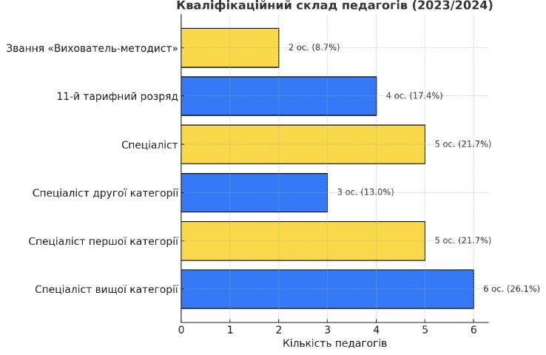

Slide 5
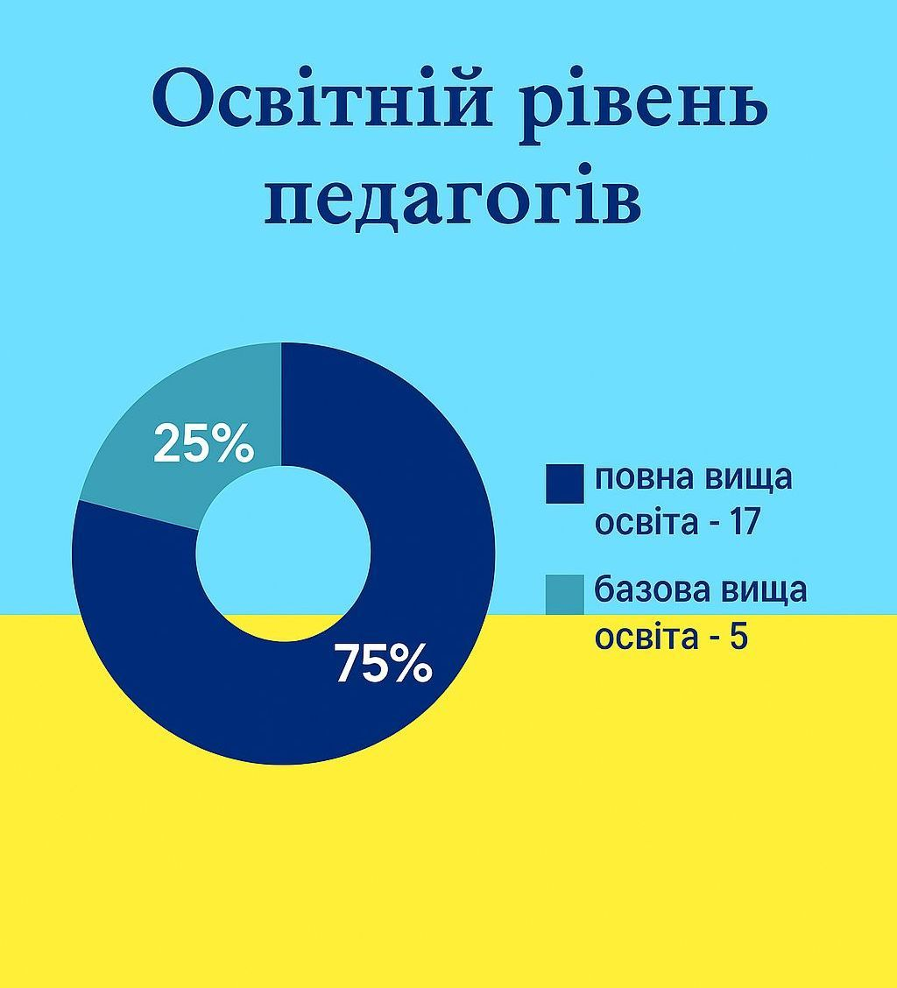

Slide 7
Пріорітетні напрямки діяльності 2023-2024 н.р. -Продовжувати формувати соціально – громадянські компетентності, національну ідентичність у дітей дошкільного віку. -Створити максимально безпечний освітній простір для вихованців закладу дошкільної освіти в умовах воєнного стану. -Організувати освітній процес на якісне виконання Базового компоненту через впровадження освітньої програми для дітей дошкільного віку «Впевнений старт».

Slide 8
Аналіз виконання річного плану роботи ЗДО №7 у 2023-2024 н.р.
№ з\п | Розділ річного плану | Кількість запланованих заходів | Виконано | Виконано частково | Не виконано
1. | Методична робота з кадрами | 52 100 % | 48 92,3% | - 7,7 % | - 0
2. | Робота методичного кабінету | 22 100% | 22 100 % | - 0 | - 0
3. | Вивчення стану освітнього процесу | 16 100% | 16 100 % | - 0 | - 0
4. | Організаційно-педагогічна робота | 20 100% | 18 90% | - 10% | - 0
5 | Адміністративно-господарська робота | 26 100% | 24 92% | - 8% | - 0

Slide 9
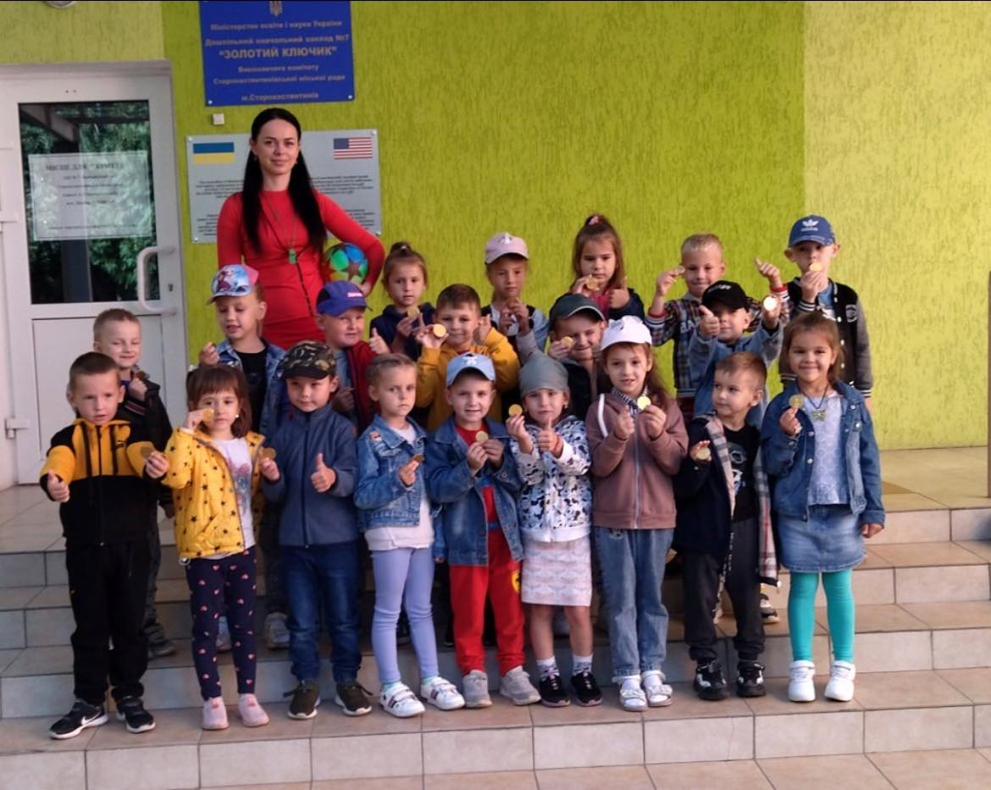
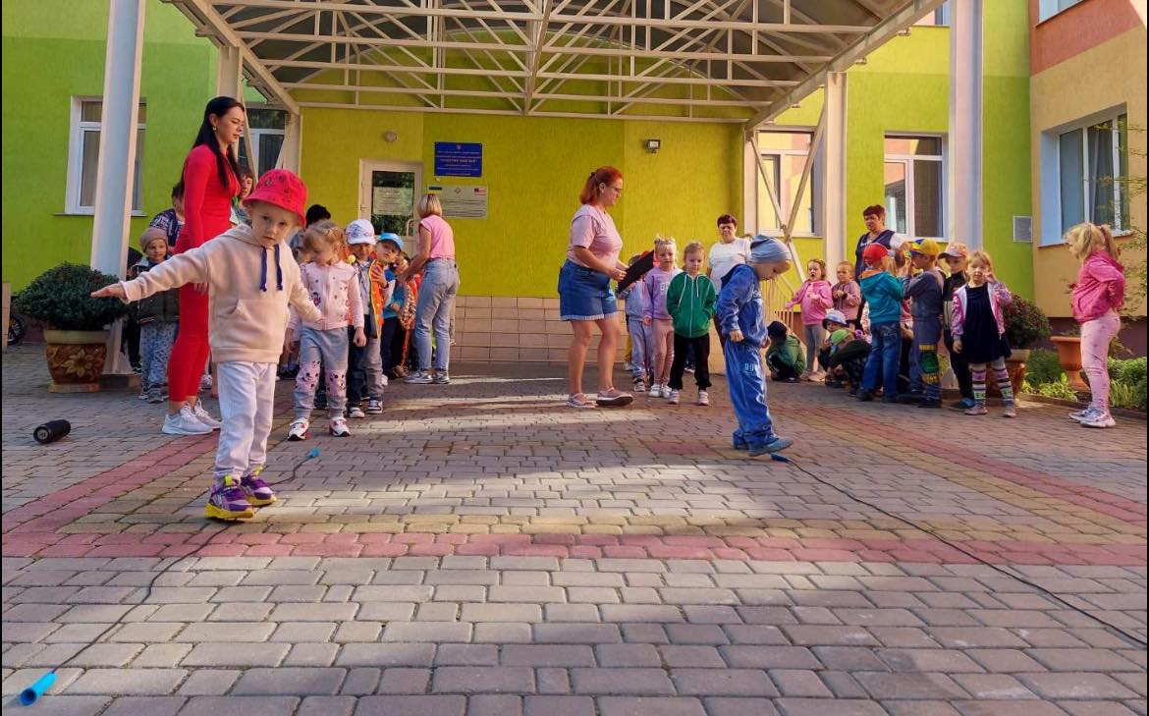
ФІЗКУЛЬТУРНО- ОЗДОРОВЧА РОБОТА

Slide 10
Всього дітей | І Основна фізкультурна група | ІІ Основна фізкультурна група | ІІ підготовча фізкультурна група | Спеціальна фізкультурна група
170 | 113 | 36 | 16 | 5

Slide 11
Рівень психологічної готовності дітей до навчання у школі

Slide 12
Результати готовності до шкільного навчання

Slide 13
Матеріально-технічне забезпечення закладу відбувалося за рахунок бюджетних коштів та благодійних внесків фізичних осіб. З вересня по травень кошти, отримані від благодійних внесків працівників, батьків та зі спец-рахунку, витрачені на проведення ремонтних робіт та поповнення матеріально-технічної бази. Проведено наступні роботи: завершено облаштування найпростішого укриття в підвальному приміщенні ЗДО (виготовлено проектну документацію, облаштовано 2 туалетні кімнати, проведено усі комунікації, витяжки повністю облаштовано), заміна каналізаційних труб, унітазів група № 8; капітальний ремонт спальні групи №1; придбано кухонні стінки в групи №6,7. Проведено щорічне випробування заземлення та опору ізоляції електромережі, пофарбовано все ігрове та спортивне обладнання на території ЗДО, Проведено повірку манометрів, терезів, гир. За рік технічний стан будівлі покращився на 20%.

Slide 14
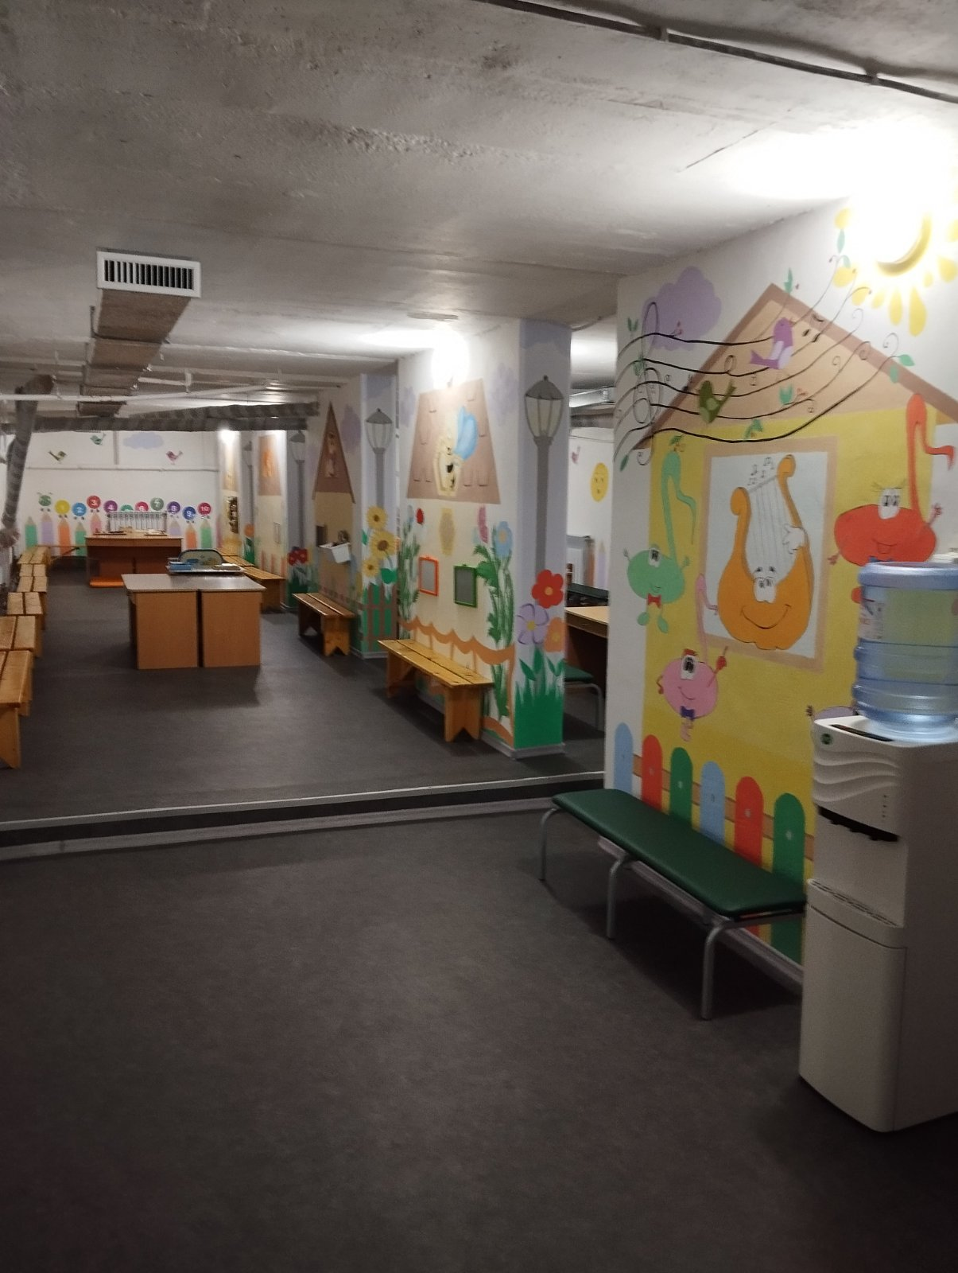
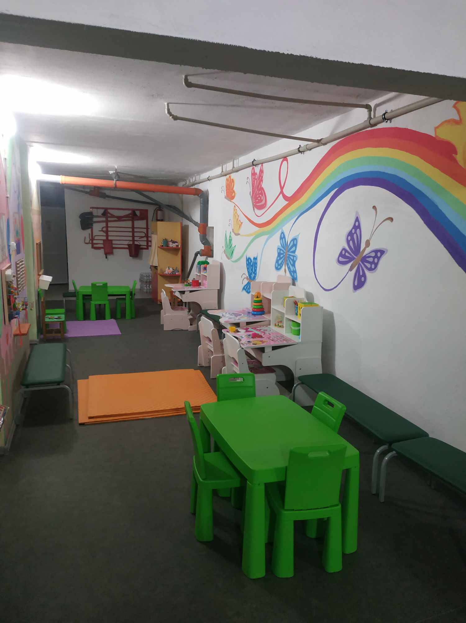
Облаштування укриття

Slide 15
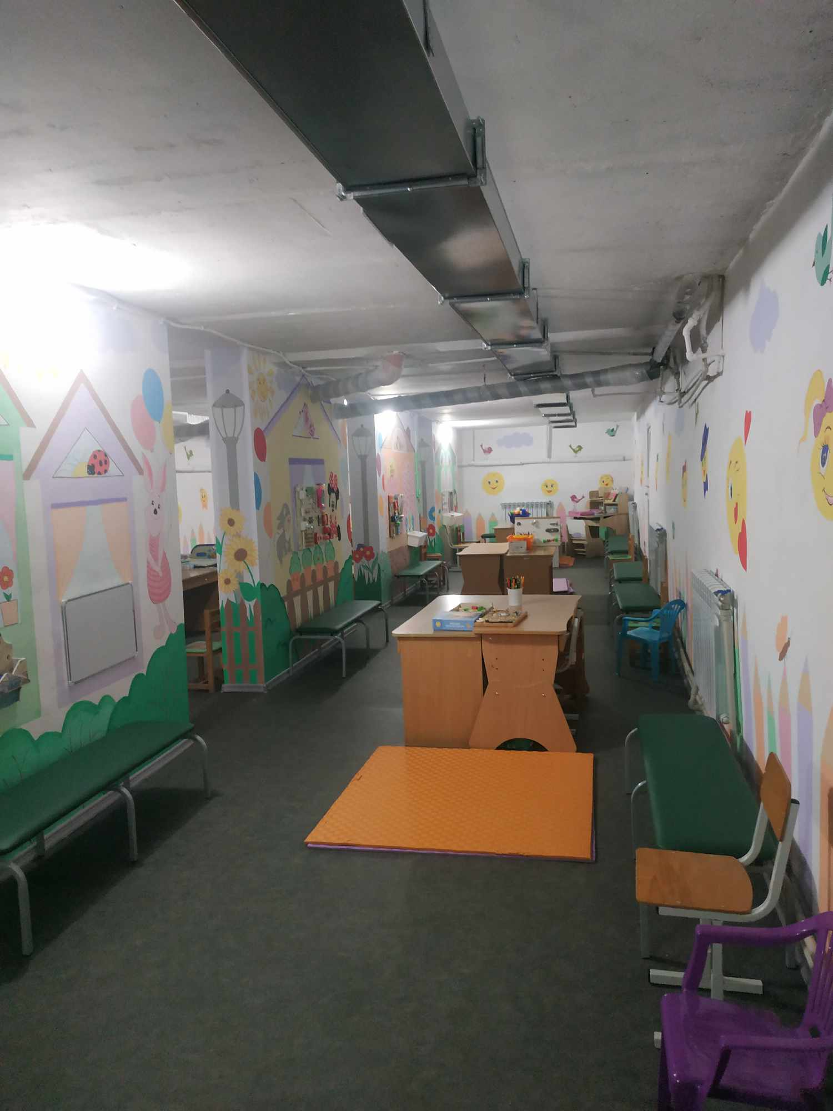
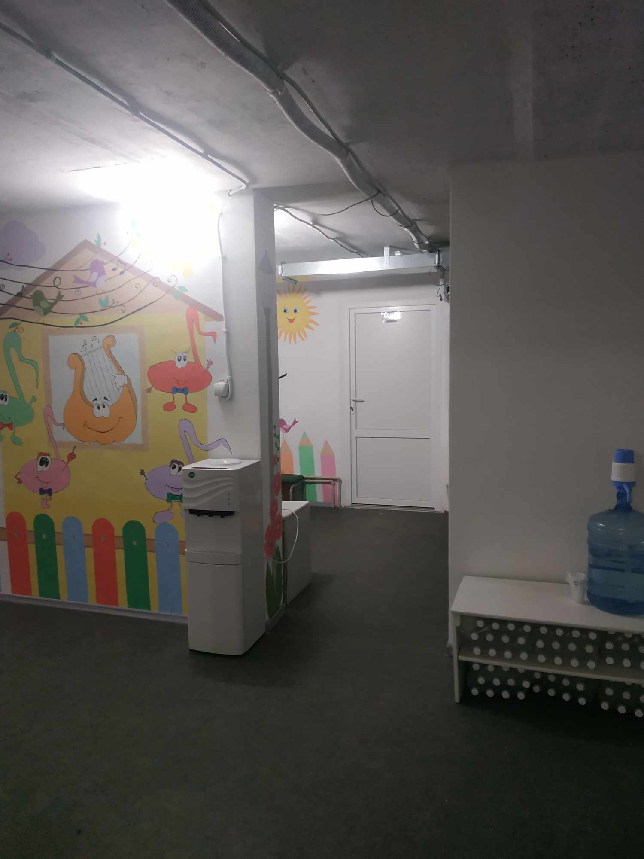

Slide 16
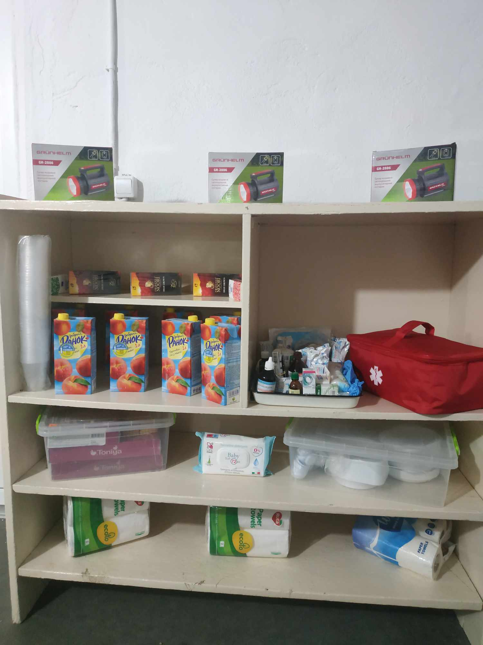
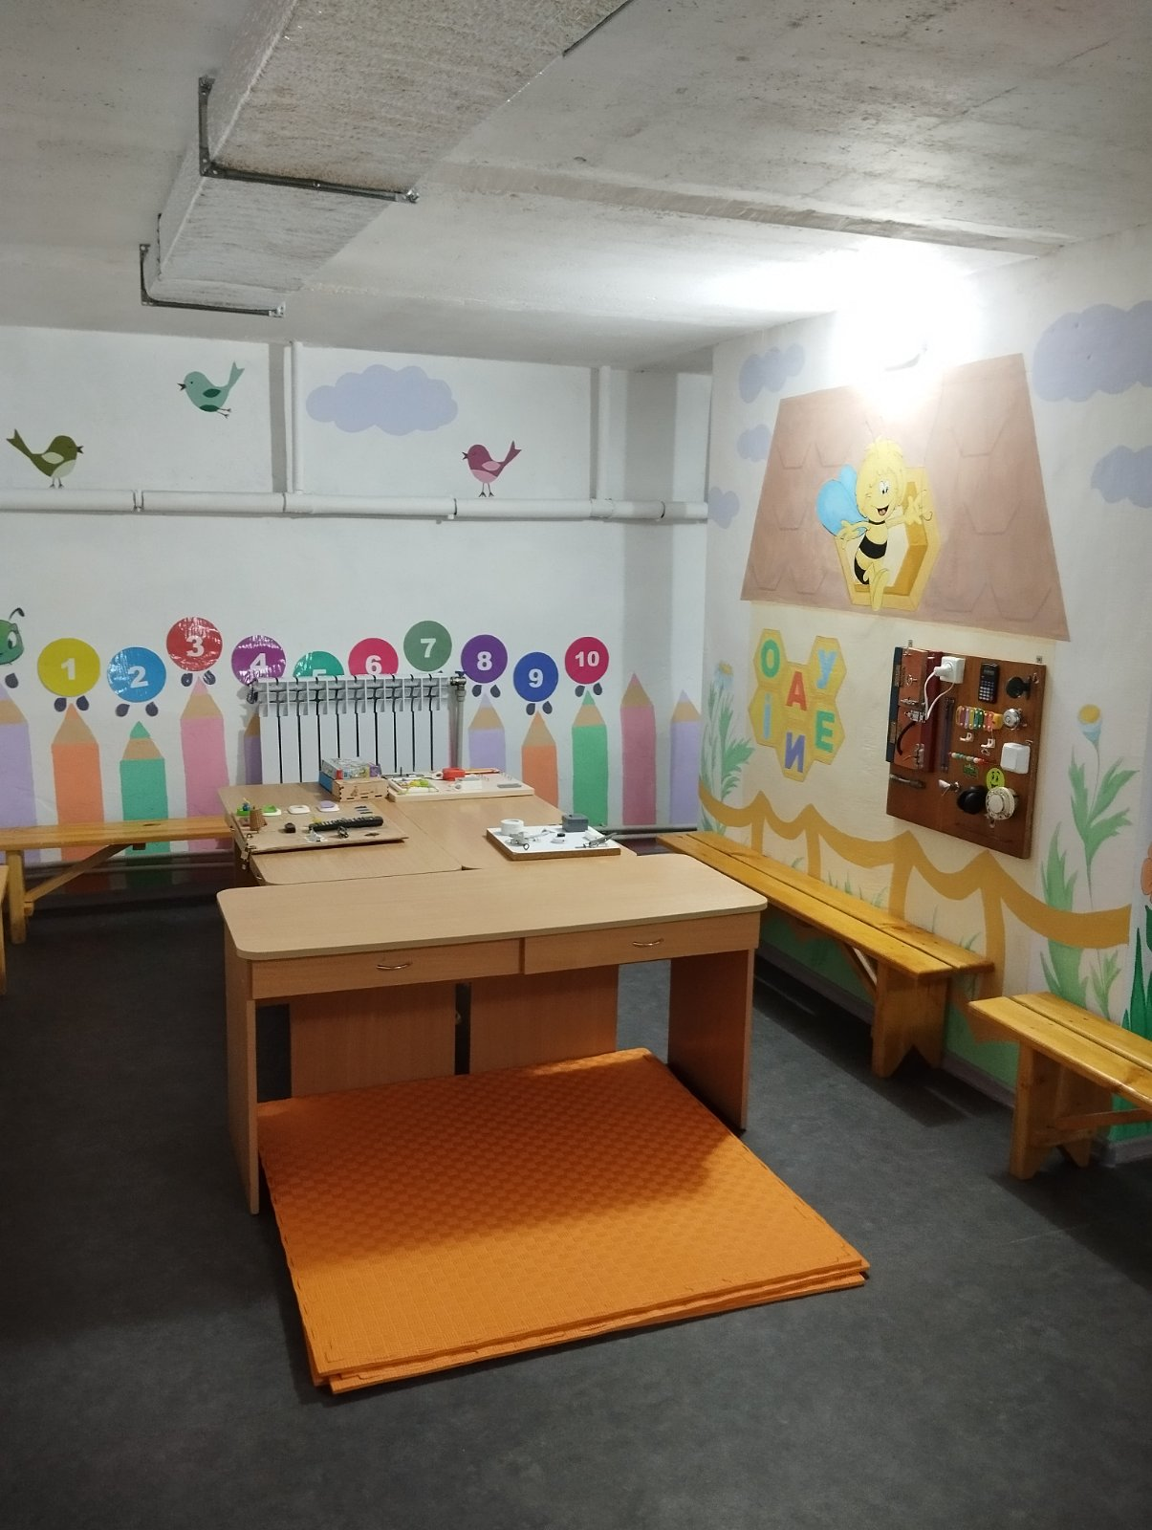

Slide 17
Дякую за увагу!

